Slide 1
Система удаленного мониторинга пациентов с заболеваниями опорно-двигательного аппарата
Санкт-Петербургский государственный университет аэрокосмического приборостроения
Команда №3
Notes:
Здравствуйте, мы команда №3 и тема нашего проекта – система удаленного мониторинга пациентов с заболеваниями ОДА.

Slide 2
Проблема
1. Частота нарушений осанки и деформации позвоночника:
у 30-60 % детей и подростков.
у 80 % взрослых.
2. Нет решения для удаленного мониторинга реабилитации пациента после операции.
Notes:
На сегодняшний день нарушения ОДА являются одной из самых распространенных патологий, требующих постоянного отслеживания, особенно для пациентов во время реабилитации после операций. Но современного решения, которое могло бы удаленно отслеживать состояние таких пациента в этой области нет.

Slide 3
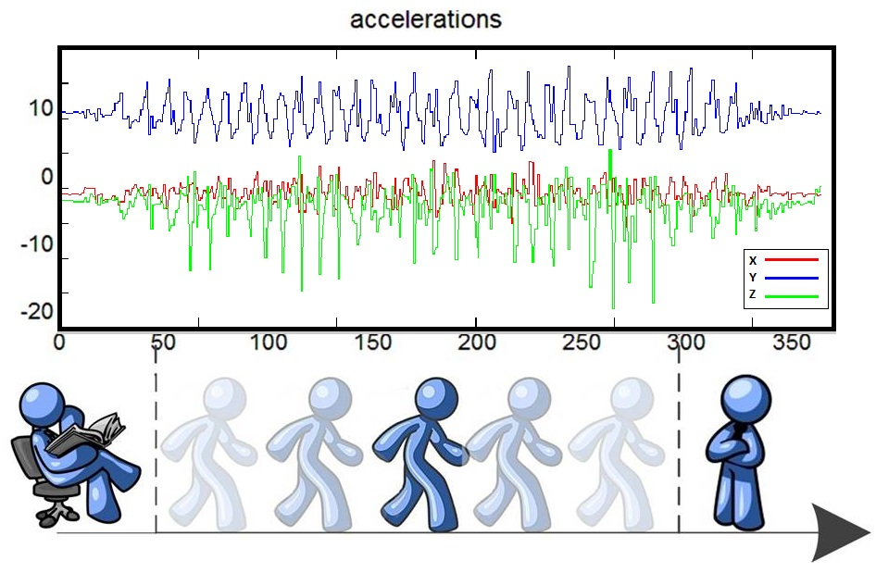
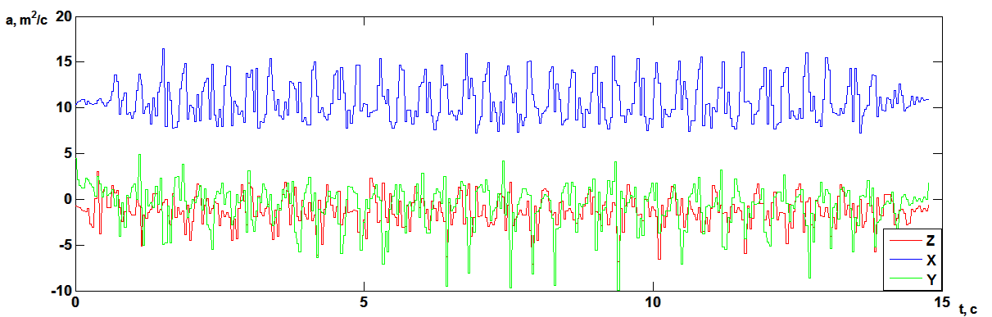
Решение
Notes:
Мы предлагаем разработать систему удаленного мониторинга пациентов с заболеваниями ОДА, где пациенту достаточно иметь мобильный телефон со встроенными акселерометрами, как средство сбора медицинских данных и отправки их лечащему врачу, а лечащий врач может просматривать результаты через Web-интерфейс.

Slide 4
Существующие аналоги
Решения | Ограничения в применении | Удаленное использование | Количество заболеваний
Рентгенография | Есть | Нет | Высокое
Оптическая топография | Есть | Нет | Высокое
ScolioTrack | Нет | Да | Одно
Smart-orto | Нет | Да | Низкое
Использование акселерометров | Нет | Нет | Высокое
Notes:
На данном слайде вы можете видеть таблицу сравнения существующих аналогов. ScolioTrack и его российский аналог мобильную версию Smart-orto – это решения в области mHealth, которые мониторят только нарушения осанки по фотографиям спины больного.
В области ортопедии и травматологии для диагностики заболеваний опорно-двигательного аппарата распространены такие устройства как рентген; оптическая топография, 3D-сканирование и различные приборы, в состав которых входят акселерометры.
Все эти устройства являются большими немобильными конструкциями, которые невозможно применять без присутствия пациента в медицинском учреждении.

Slide 5
Планируемые потребители
Медицинские специалисты (травматологи ортопеды, педиатры, неврологи)
бюджетные учреждения
частнопрактикующие врачи
коммерческие медицинские центры
врачебно-физкультурные диспансеры
Частные пользователи, желающие оценить состояние своего организма.
Notes:
Планируемые потребители - Медицинские специалисты (травматологи, ортопеды, педиатры, неврологи) в частных и бюджетных клиниках, а также обычные пользователи, желающие оценить состояние своего организма.

Slide 6
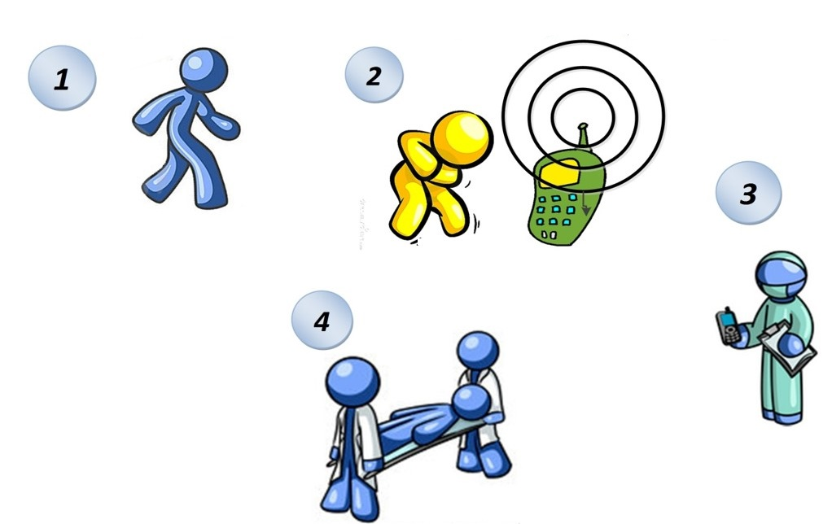
Планируемое использование системы
Notes:
Телефон фиксируется на теле человека, после чего он должен пройти по прямой в течение больше 11 секунд. В течение этого времени данные с акселерометра записываются, после чего их можно отправить лечащему врачу на обработку.

Slide 7
Коммерциализуемость проекта
Основная часть доходов – продажа предоставления доступа к API и ПО медицинским учреждениям
Внедрение в инфраструктуру фитнес-трекеров
Косвенная монетизация через рекламу в приложениях со стороны пациента
Notes:
Основная часть доходов – продажа предоставления доступа к API и ПО медицинским учреждениям и внедрение в инфраструктуру фитнес-трекеров. Также можно косвенно монетизировать мобильное приложение через рекламу.

Slide 8
Маркетинговые мероприятия
Популяризация идей в социальных сетях и форумах родителей.
Доведение информации до медицинских учреждений, практикующих врачей.
Публикации, участие в докладах на значимых научно-практических конференциях
Notes:
Популизировать систему можно через соц. Сети и форумы, обращение к мед. Учреждениям, публикации в сборниках и выступления на конференциях.

Slide 9
Направления дальнейших действий
Применение нейронных сетей
Расширение контактов в сфере ортопедии и травматологии для совместной работы и расширения выборки
Использование готовых решений для сбора данных
Создание своих устройств для сбора данных
Применение разработанных методов в области неврологии
Notes:
Дальнейшие направления действий мы видим в том, чтобы исследовать другие способы анализа медицинских данных (например, нейросети), расширение контактов в сфере ортопедии, травматологии, неврологии для расширения выборки и совместной работе, использование уже существующих решений для мониторинга пациента (например, фитнес-трекеры) и создание собственных.

Slide 10
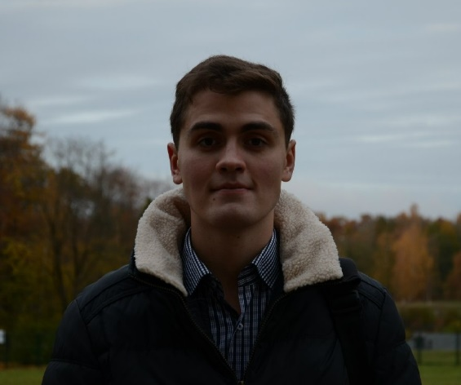
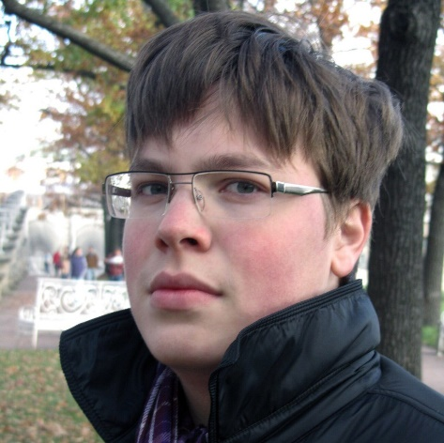
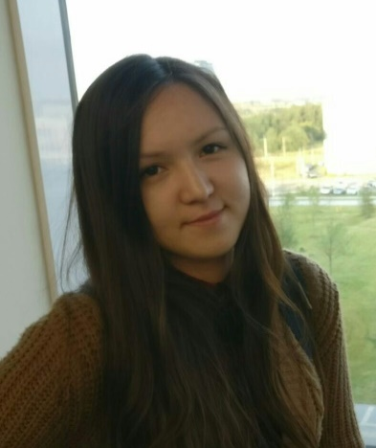
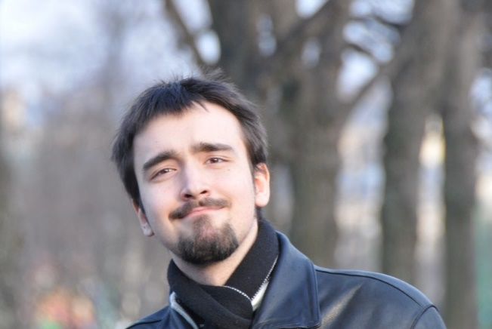
Команда проекта

Slide 11
Спасибо за внимание!

Slide 12
Выводы
Уникальность продукта:
Низкая цена
Портативность
Нет необходимости докупать дополнительные измерительные приборы
Сравнительно легкое внедрение в существующие инфраструктуры
2. Востребованность такого решения на рынке.
Высокая социальная значимость проекта.

Slide 13
Классификатор
Рисунок, чтобы было понятно, как работает

